Slide 1



1 dia de Imersão
em Go❤️

Slide 2

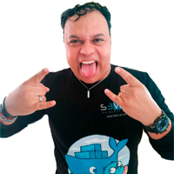





Quem sou
eu?
Jefferson Otoni Lima (@jeffotoni)
/ jeffotoni
Amo desenvolvimento de Software ❤️;
São mais de 20 anos trabalhando com desenvolvimento web;
Especialista em algumas linguagens de programação, dentre elas: Go, ;
Formado em Ciências da Computação e Pós-Graduado em MBA Gerência de Projetos pela FGV, MBA Arquitetura de soluções pela FIAP;

Slide 3
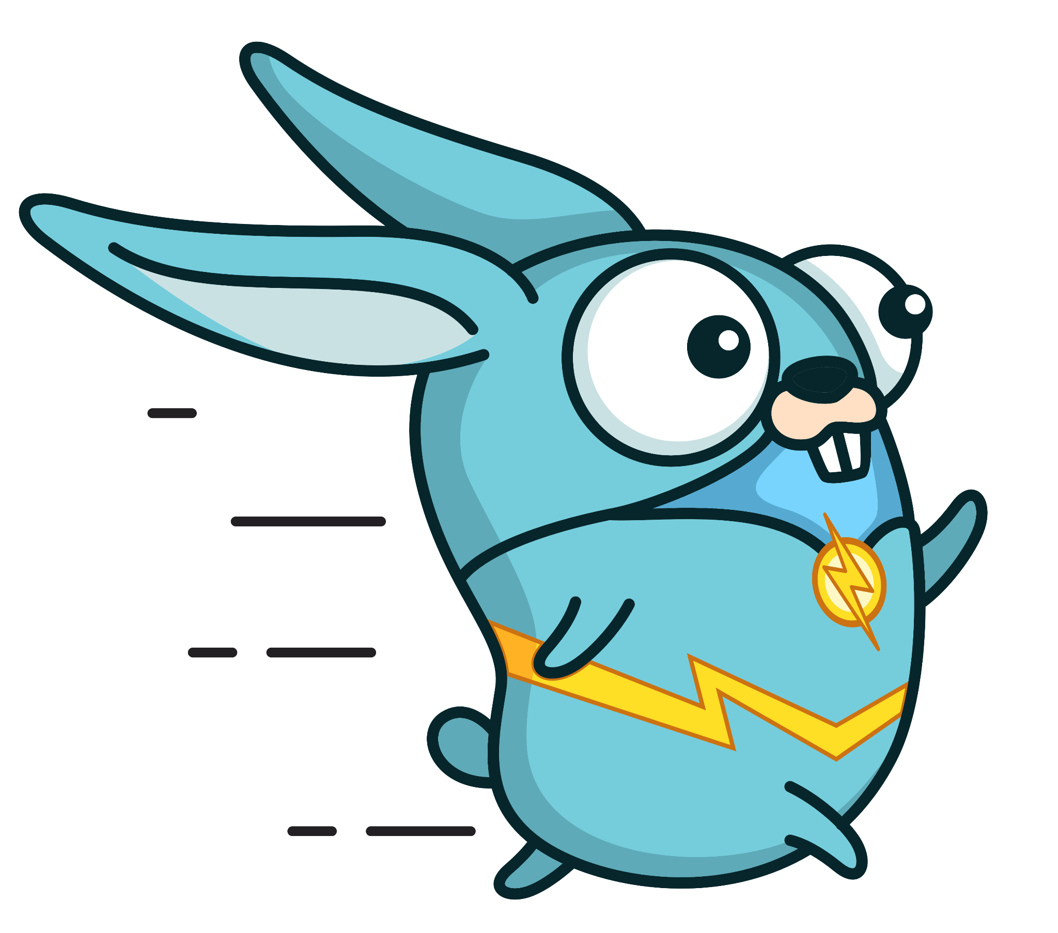
O universo da linguagem Go

Slide 4

O que
vamos ver?
História da Linguagem Go
Motivações para sua criação
Pilares da Linguagem Go
Onde aplicar GO
Casos de Uso
Mercado de Trabalho
Comunidade

Slide 5
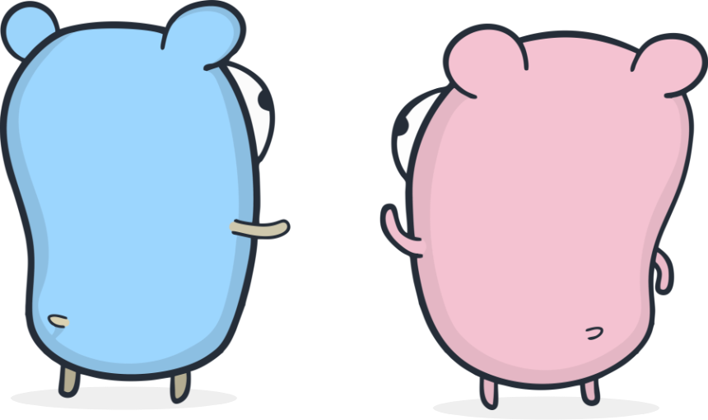
História da
Linguagem Go

Slide 6
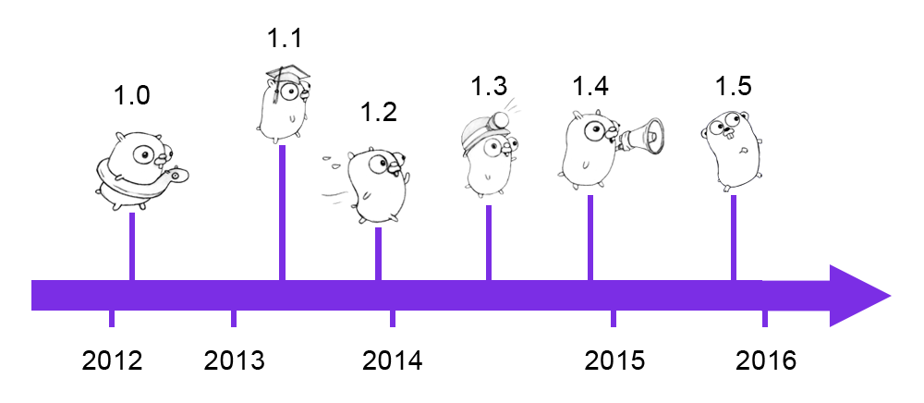
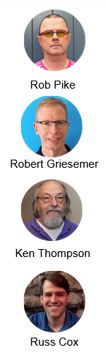
Compilada e estática
Gc (Garbage Collector)
Tipagem estática

Slide 7
Motivações

Slide 8
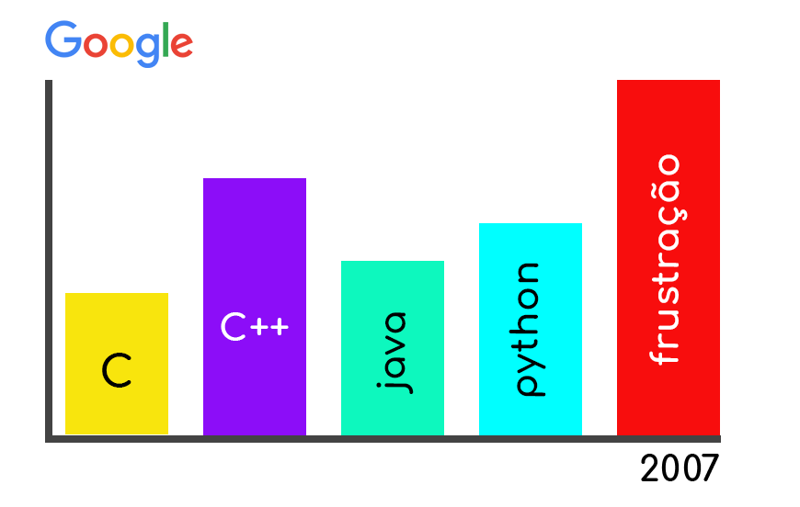

Slide 9
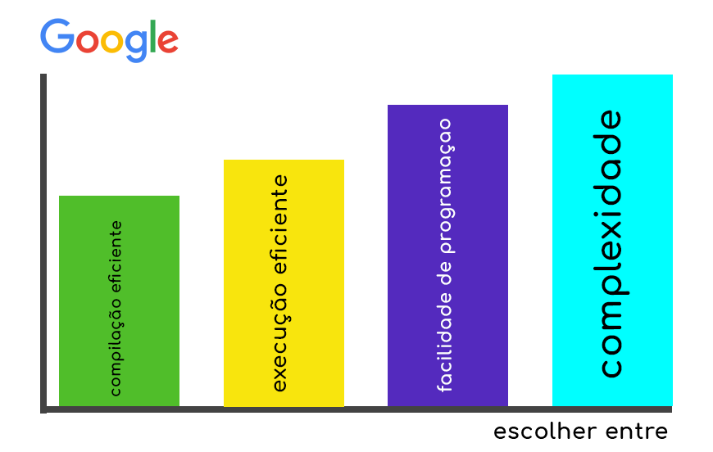

Slide 10
Pilares da
linguagem Go

Slide 11




3 Pilares
simplicidade
produtividade
legibilidade

Slide 12

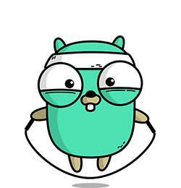
Característica
Multi
Plataformas
Compilada
*estaticamente
Retrocompa-
tibilidade
Tipagem
estática
Paradigma
concorrente

Slide 13
Primeiro programa Go

Slide 14
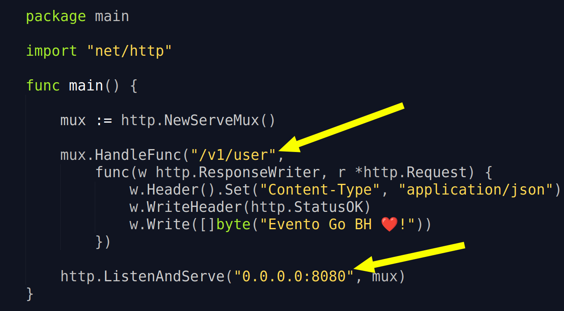
$ curl -i localhost:8080/v1/user
PATH
?
METHOD
PORT
built-in-server (nativo)

Slide 15
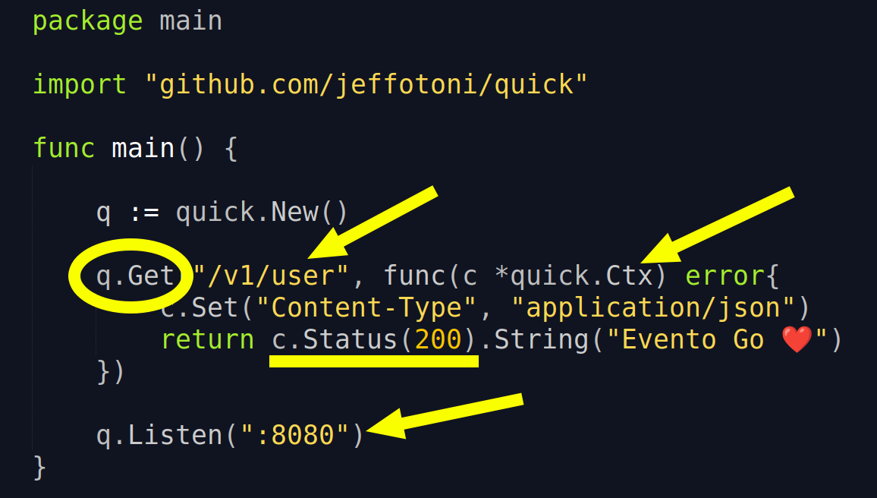
HANDLER
PATH
METHOD
METHOD
PORT

Slide 16
$ go run

Slide 17
$ go build

Slide 18
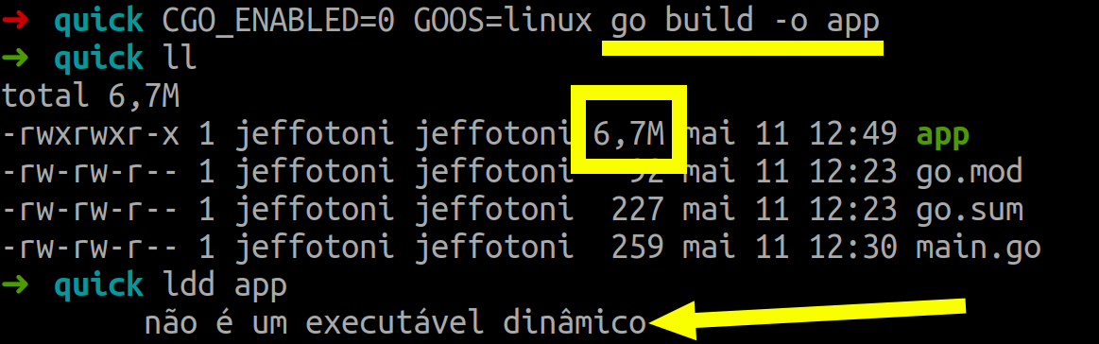
❤️

Slide 19
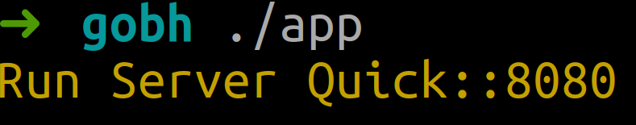

Slide 20
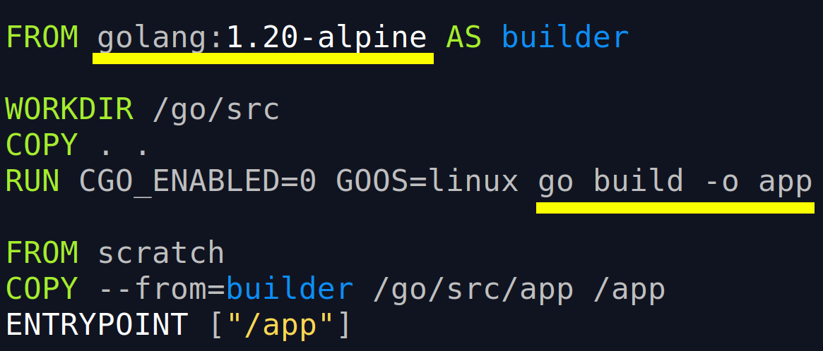
Dockerfile

Slide 21


Slide 22
Onde aplicar GO?

Slide 23
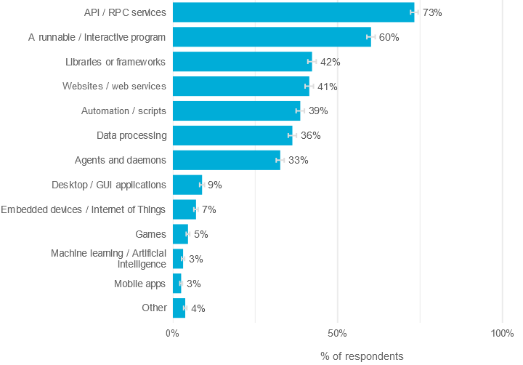

Slide 24
Casos de Uso

Slide 25





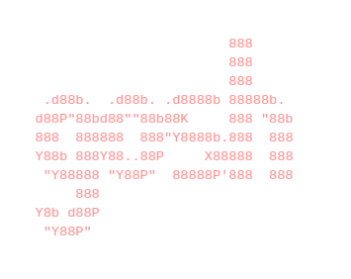





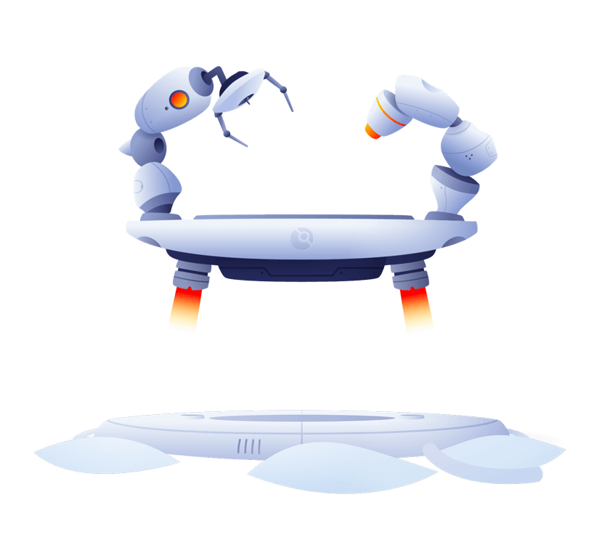


ghz
Quick
@jeffotoni

Slide 26
Mercado de Trabalho

Slide 27
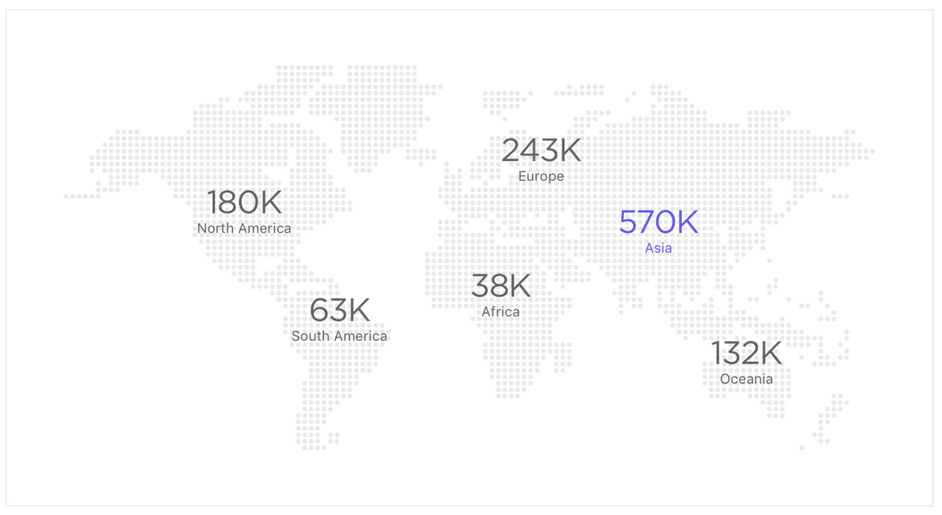
2020
https://encurtador.com.br/almIQ

Slide 28
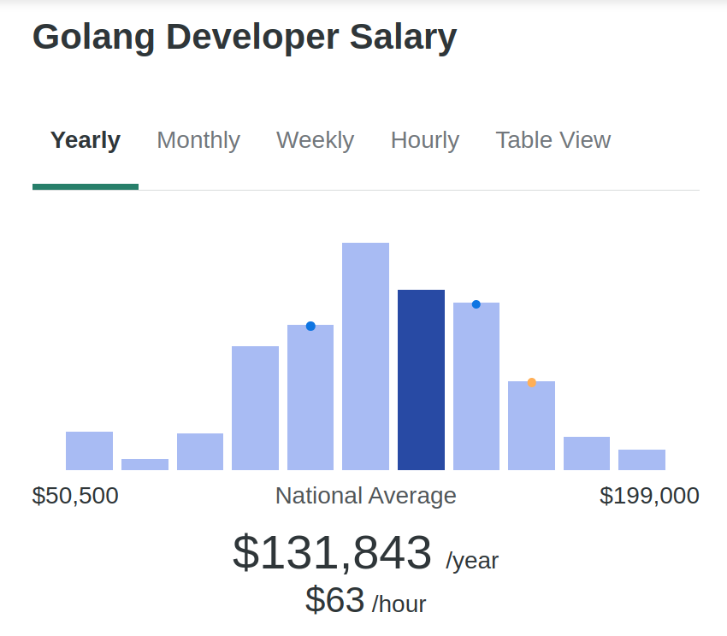
2023
https://encurtador.com.br/anHV1

Slide 29
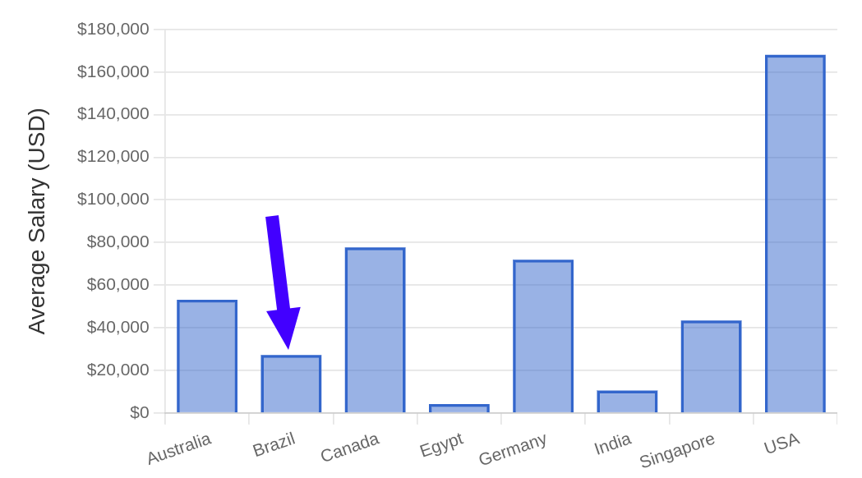
2023
https://encurtador.com.br/equLP

Slide 30
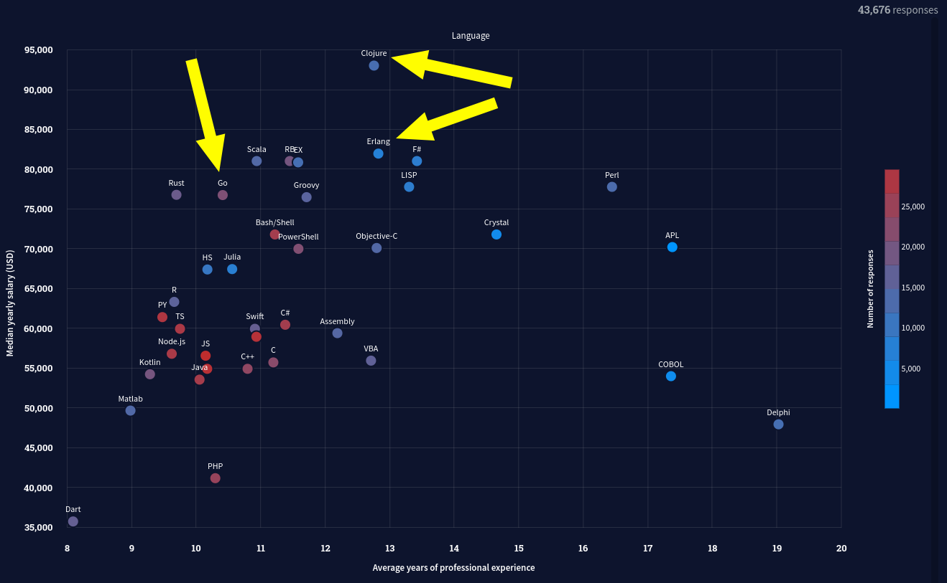
2023
https://encurtador.com.br/dkyEI

Slide 31





















Slide 32
Comunidade

Slide 33
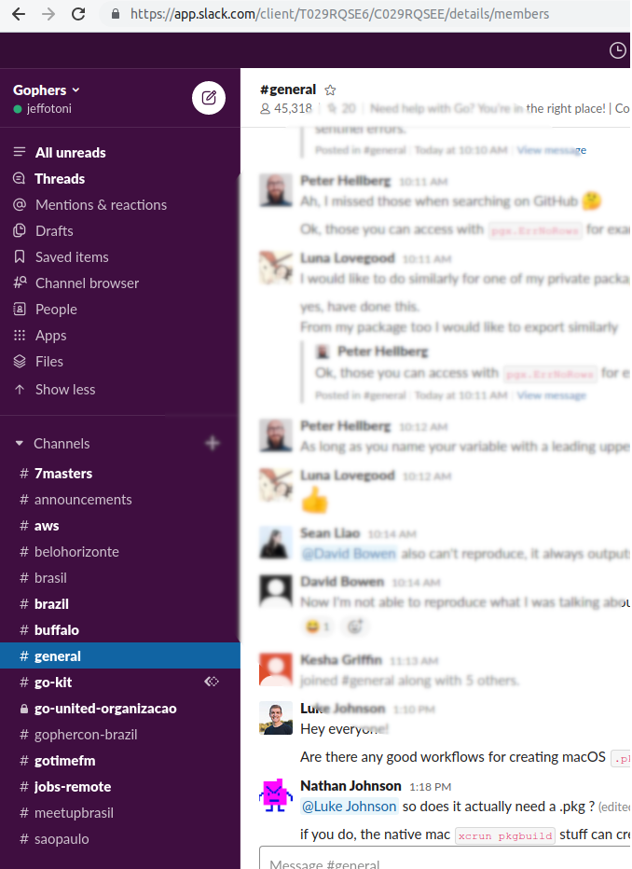
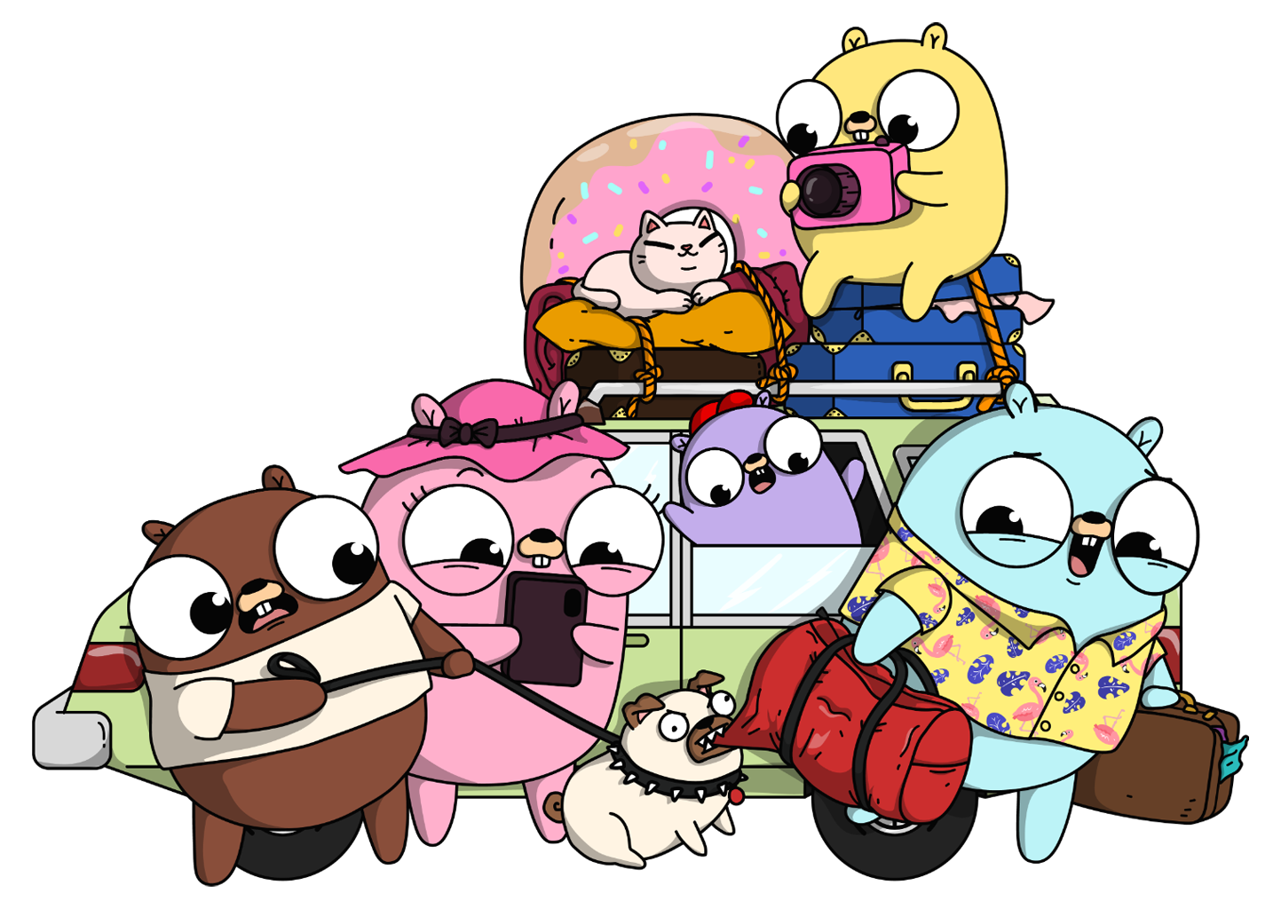
Telegram
https://t.me/go_br
https://t.me/go_bh
https://t.me/grupoDeEstudosGolang
Slack
https://gophers.slack.com
(members >~45k)
GopherCon Brasil 2020
https://gopherconbr.org
Wiki Conferencias https://github.com/golang/go/wiki/Conferences Meetup https://www.meetup.com/go-belo-horizonte https://www.meetup.com/pt-BR/golangbr https://www.meetup.com/pt-BR/Women-Who-Go-Sampa https://www.meetup.com/pt-BR/Golang-Campinas Discord https://discord.gg/EZyMVNkG https://discord.gg/golang https://discord.gg/n8drbE2x
Comunidade
@jeffotoni

Slide 34


Muito obrigado,
Gophers!
Me acompanhe nas redes
https://github.com/jeffotoni
https://www.linkedin.com/in/jeffotoni/
https://www.instagram.com/jeffotoni/
https://www.youtube.com/jeffotoni

